Slide 1
Spielbeschreibung
Idee:
Wer sammelt als Erster eine bestimmte Anzahl an Goldsteinen?
Echtzeit
Eine gemeinsame Karte
Gegenseitige Beeinflussung

Slide 2
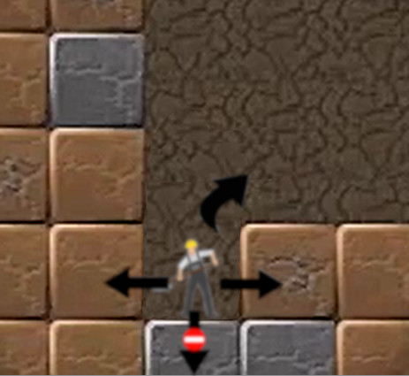
Spielregeln
Die Figur kann
- nach rechts, nach links und nach unten buddeln.
- springen.

Slide 3
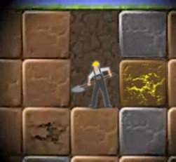
Spielregeln
Felder mit Gold

Slide 4
Spielregeln
Felder mit Gold
Braune Felder sind zerstörbar.

Slide 5
Spielregeln
Felder mit Gold
Braune Felder sind zerstörbar.
Graue Felder sind unzerstörbar.

Slide 6
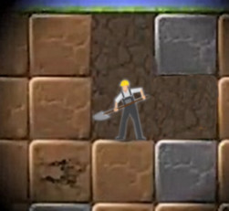
Spielregeln
Graue Felder können fallen.

Slide 7
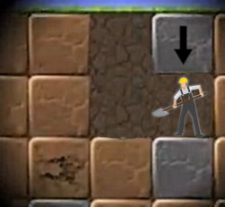
Spielregeln
Graue Felder können fallen.

Slide 8
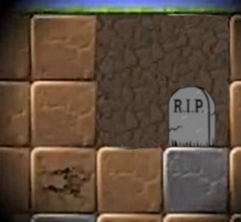
Spielregeln
Graue Felder können fallen.
Gefährlich für die Figur
Anfangsstand: Zwei Leben
Game Over falls kein Leben übrig

Slide 9
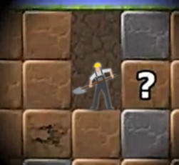
Spielregeln
Auf eigenes Risiko

Slide 10
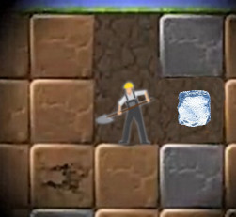
Spielregeln
Eisklotz: Die Figur wird für acht Sekunden gefreezt.

Slide 11
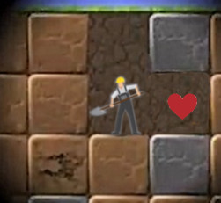
Spielregeln
Herz: Der Spieler erhält ein Leben.

Slide 12
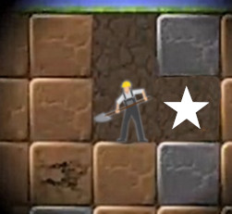
Spielregeln
Stern: Die Gegenspieler werden für fünf Sekunden gefreezt.

Slide 13
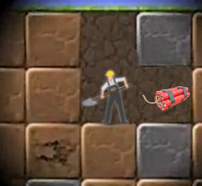
Spielregeln
Dynamit kann
- nahegelegenes Gold zerstören.
- die Figur das Leben kosten.
- graue Felder zum fallen bringen.
- den Weg freibuddeln.

